Slide 1
Централни и периферијски угао круга – вежбање -
23.04.2020. 7. разред

Slide 2
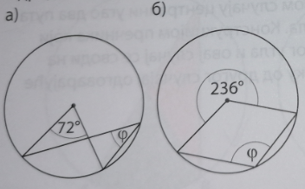
На данашњем часу, кроз примере и задатке,
вежбаћемо централни и периферијски угао круга.
Задатак 1: Одреди меру угла φ:

Slide 3
а) Периферијски угао φ једнак је
половини централног угла, у
овом примеру 72° : 2 = 36°, као
углови над истим кружним
луком.
б) Периферијски угао φ једнак је
половини централног угла над
истим кружним луком.

Slide 4
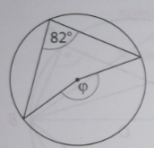
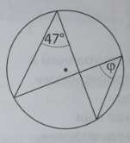
Задатак 2: Одреди меру угла φ :
а) φ = 2*82°
φ = 164°
Угао φ је централни угао који
је два пута већи од
периферијског угла над истим
кружним луком.
б)
φ = 47° (Периферијски углови
над истим кружним луком су
једнаки)

Slide 5
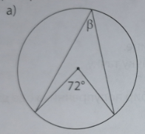
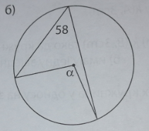
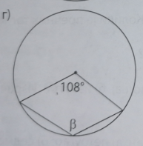
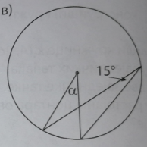
Задатак за вежбање:
Одреди мере назначених углова α или β са слика:
Срдачан поздрав, наставница Марија

